Slide 1
Ứng dụng quản lý tài liệu
Quản lý, chia sẻ và sử dụng tài liệu dễ dàng

Slide 2

GIỚI THIỆU CHUNG
Ứng dụng: Quản lý tài liệu
Nền tảng: Website
- Tổng quan chức năng: Tìm kiếm, lưu trữ, đọc/preview, in, upload, download và chia sẻ tài liệu với các định dạng như word, excel, pdf,…

Slide 3
MỤC TIÊU
Để góp phần tăng độ uy tín cũng như hữu dụng của các ứng dụng quản lý tài liệu
Sản phẩm giúp ích cho công việc sử dụng tài liệu trong thực tiễn
Phát triển và triển khai sản phẩm chất lượng

Slide 4
KHÓ KHĂN
Lên kế hoạch, ý tưởng thiết kế
Tìm hiểu các công nghệ mới
- Giải quyết bài toán làm thế nào để tìm kiếm tài liệu nhanh chóng và lưu trữ được số lớn lượng tài liệu

Slide 5
KẾT QUẢ SƠ BỘ
Ứng dụng quản lý tài liệu truy xuất tìm kiếm thông tin nhanh chóng, dễ dàng.
Lưu trữ tài liệu dễ dàng, có thể sử dụng ở bất cứ đâu
Quản lý dễ dàng quản lý tài liệu trong các phòng ban một cách hiệu quả
Tìm kiếm nhanh chóng, độ chính xác cao
Bảo mật, phân mức dữ liệu tốt

Slide 6





CÔNG NGHỆ SỬ DỤNG
Front-end:
Back-end:
Cơ sở dữ liệu:
+
VueJs
.NET Core
MariaDB
Elastic Search

Slide 7
ELASTIC SEARCH
Elasticsearch là một search engine
Elasticsearch được kế thừa từ Lucene Apache
Elasticsearch thực chất hoặt động như 1 web server, có khả năng tìm kiếm nhanh chóng (near realtime) thông qua giao thức RESTful
Elasticsearch có khả năng phân tích và thống kê dữ liệu
Elasticsearch là 1 hệ thống phân tán và có khả năng mở rộng tuyệt vời (horizontal scalability). Lắp thêm node cho nó là nó tự động auto mở rộng cho bạn.

Slide 8
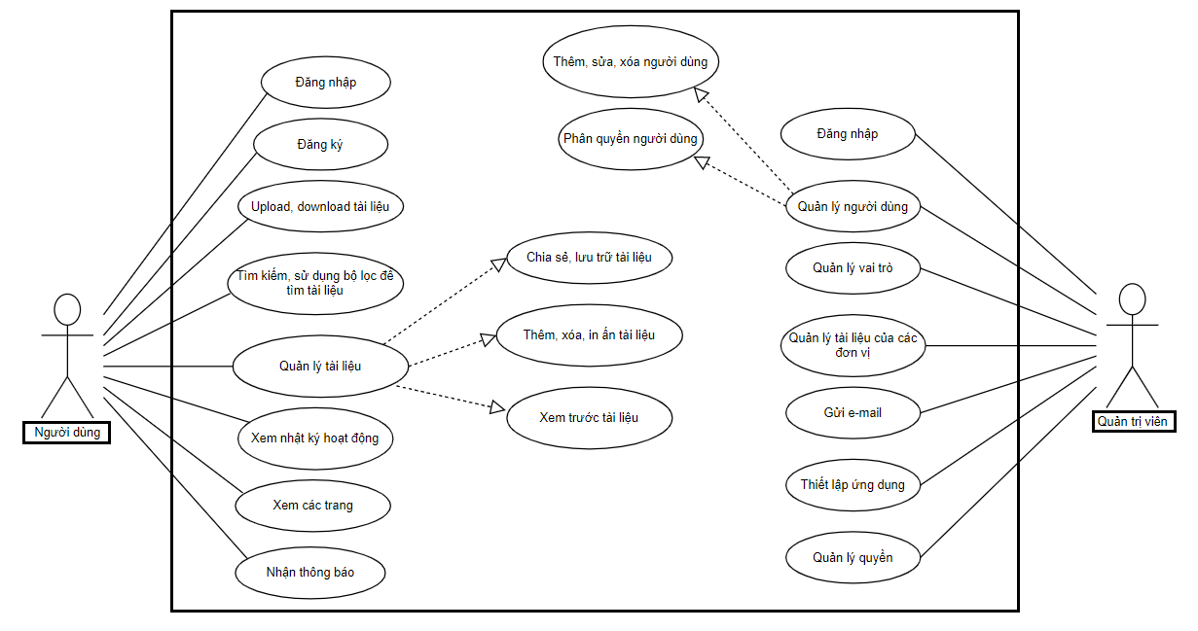
BIỂU ĐỒ CA SỬ DỤNG

Slide 9



TÍNH NĂNG
Lưu tài liệu
Đa dạng về loại tài liệu
Quản lý dễ dàng
TÍNH NĂNG
Tìm kiếm nhanh
X
Chia sẻ nhiều người
Miễn phí

Slide 10
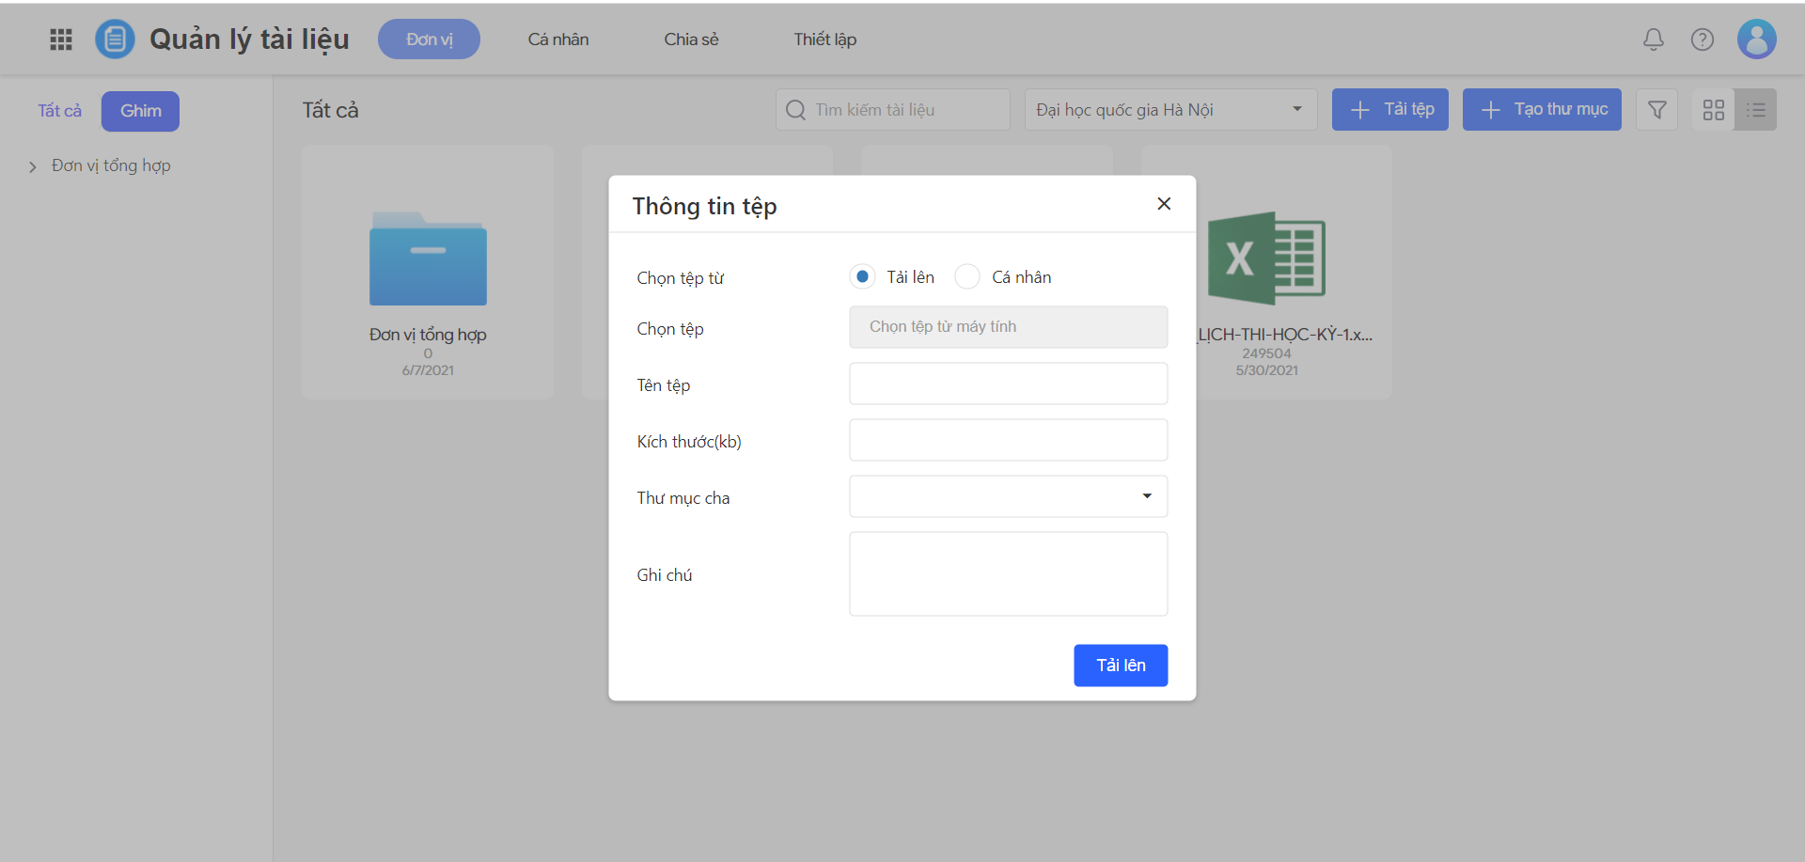
TÍNH NĂNG
Upload file lưu trữ

Slide 11
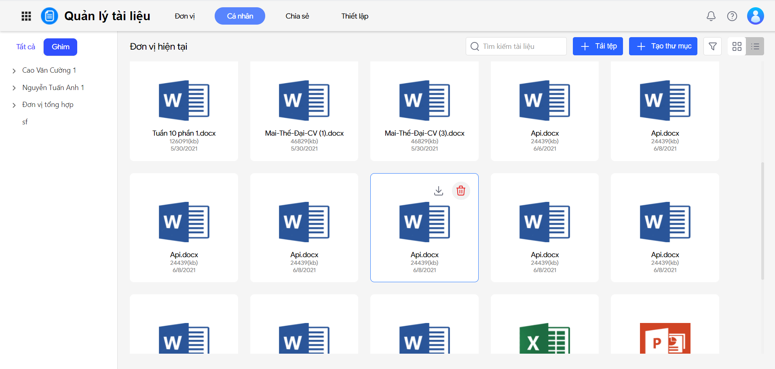
TÍNH NĂNG
Download file lưu trữ

Slide 12
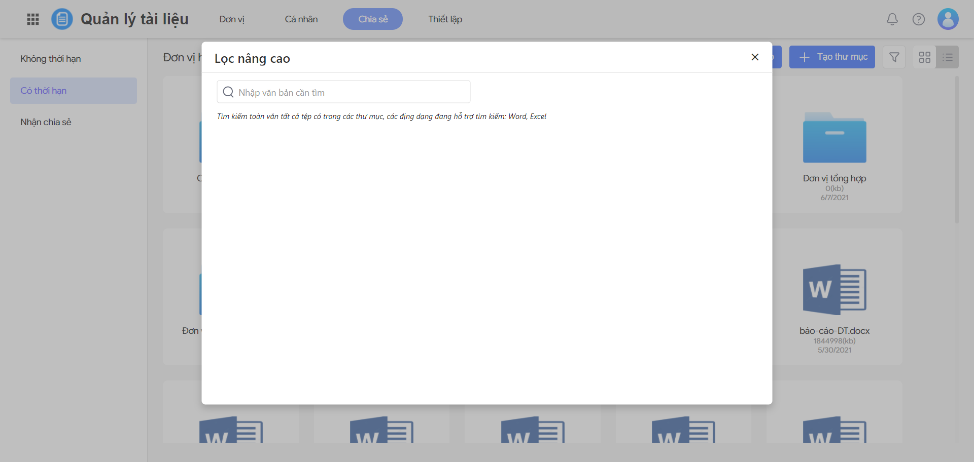
TÍNH NĂNG
Tìm kiếm file

Slide 13
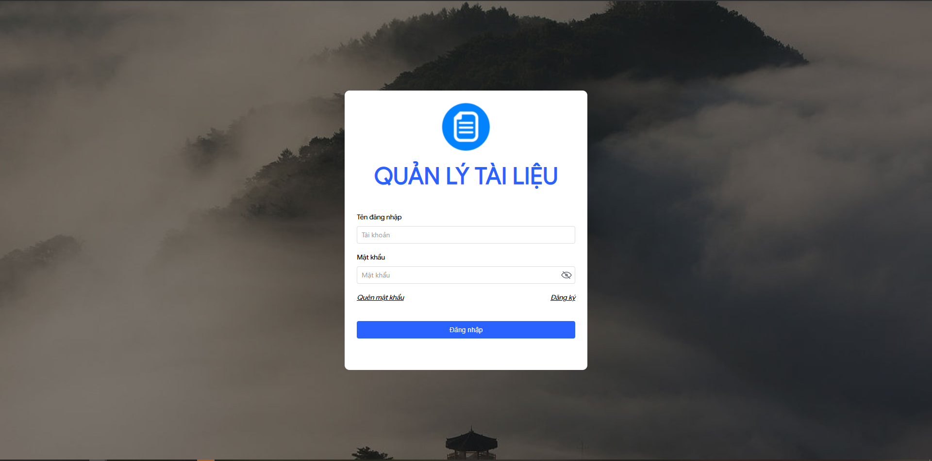
TỔNG QUAN VỀ HỆ THỐNG
ĐĂNG NHẬP

Slide 14
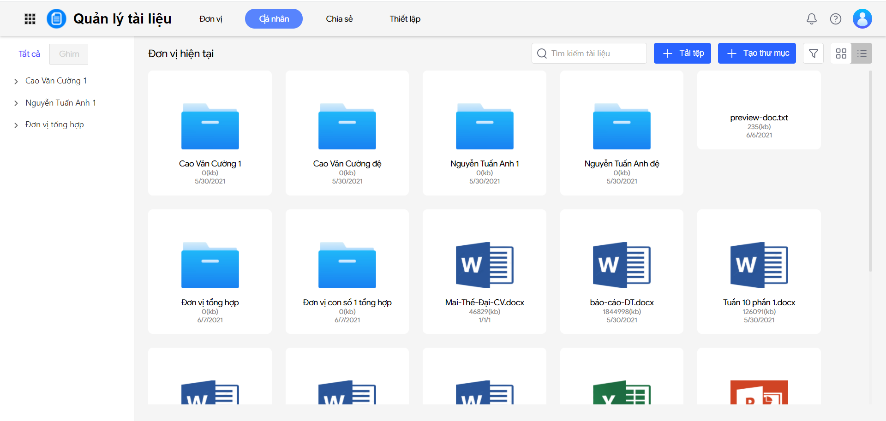
TỔNG QUAN VỀ HỆ THỐNG
QUẢN LÝ TÀI LIỆU CÁ NHÂN, ĐƠN VỊ

Slide 15
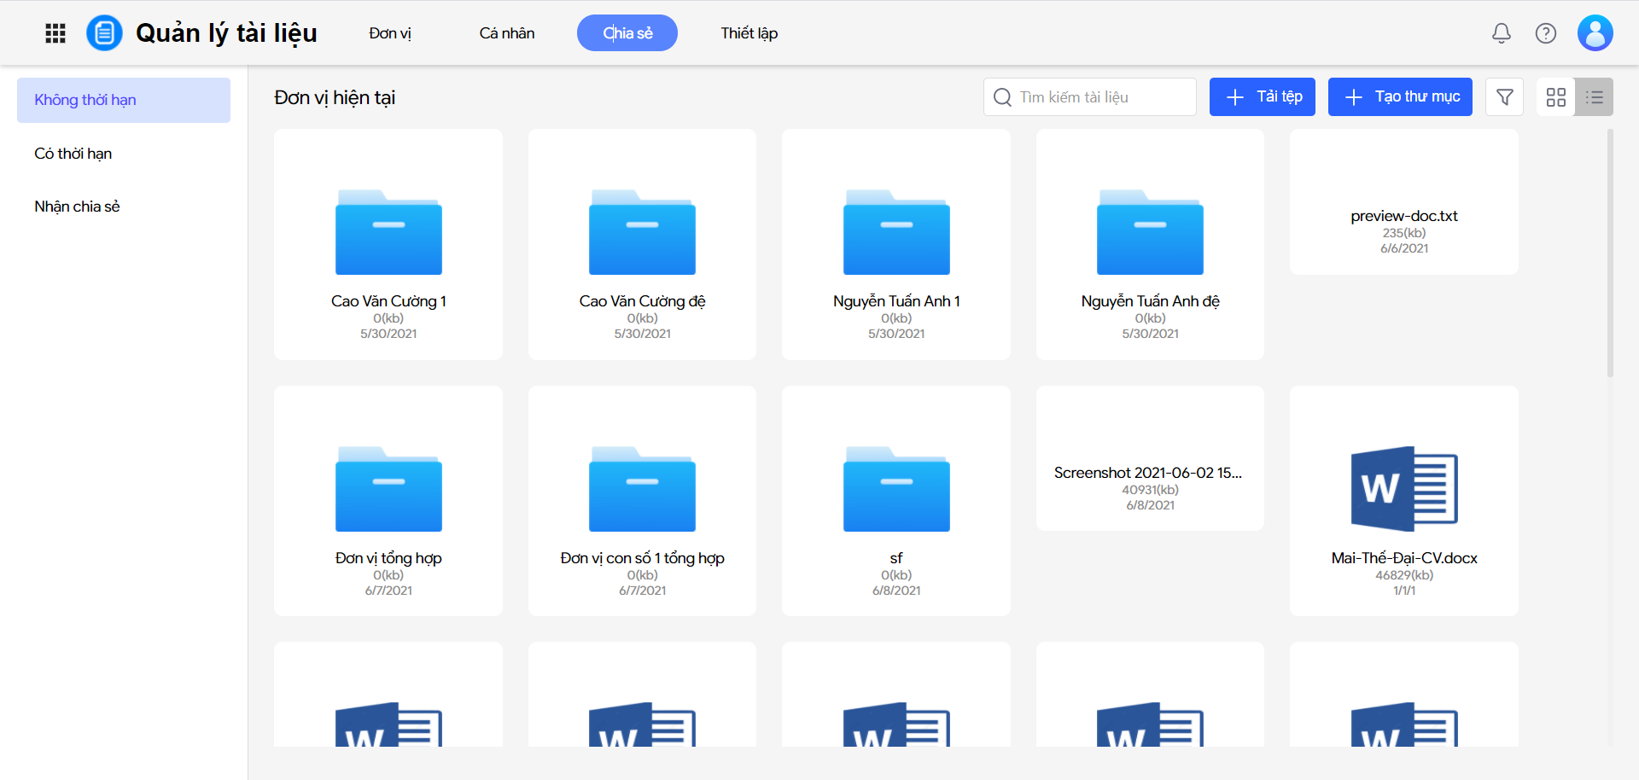
TỔNG QUAN VỀ HỆ THỐNG
CHIA SẺ TÀI LIỆU: KHÔNG GIỚI HẠN, GIỚI HẠN THỜI GIAN, NHẬN CHIA SẺ

Slide 16
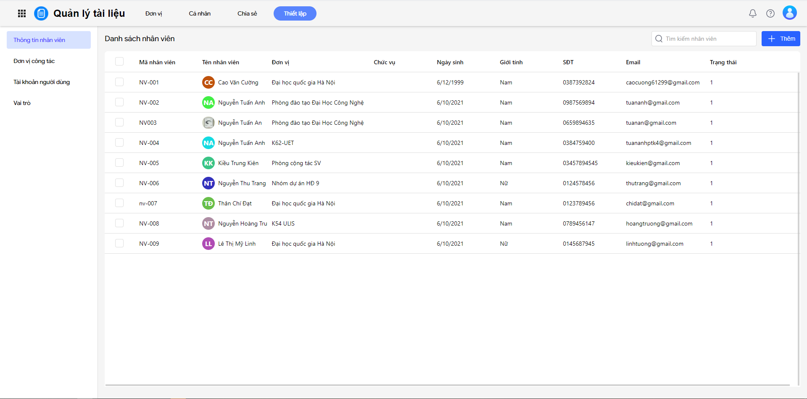
TỔNG QUAN VỀ HỆ THỐNG
QUẢN LÝ – THIẾT LẬP

Slide 17


ĐỊNH HƯỚNG PHÁT TRIỂN
MỞ RỘNG HỆ THỐNG
- Marketing thu hút nhiều người dùng sử dụng
PHIÊN BẢN CHO MOBILE (MOBILE APP)
- Tạo ra ứng dụng sử dụng trên mobile
TÀI KHOẢN VIP, TÍNH NĂNG THANH TOÁN TRỰC TUYẾN
- Thêm loại tài khoản VIP (có phí)
- Sử dụng được nhiều tính năng nâng cao, mở rộng giới hạn lưu trữ

Slide 18
TÀI LIỆU THAM KHẢO
Wikipedia
Elasticsearch
Essential JS2
Vue
Syncfusion e-book
Web document

Slide 19
THANKS FOR WATCHING

